Slide 1


Název prezentace
Název projektu | Rozvoj vzdělávání na Slezské univerzitě v Opavě
Registrační číslo projektu | CZ.02.2.69/0.0./0.0/16_015/0002400
Dolování dat
Strojové učení
Jan Górecki

Slide 2

Obsah přednášky
Co je to učení
Co je to strojové učení
Metody učení
Učení jako aproximace

Slide 3
Učení
Je přirozenou charakteristikou živých organismů nezbytnou pro jejich přežití a vývoj (oheň, …)
Schopnost učit se bývá často považováno za definici inteligence
Snaha vybavit touto schopností i stroje
Často bez toho nelze problém ani řešit (vidění, porozumění textu)
Prvky učení lze nalézt v: explorační analýza dat (statistika), rozpoznávání obrazů nebo strojové učení (AI), adaptivní a učící se systémy (kybernetika)
Notes:
Mylně zaměňováno se vzděláváním: Vzdělávání je organizované a cílevědomé zprostředkovávání vědomostí, dovedností a zkušeností
https://wikisofia.cz/wiki/Systematizace_pojm%C5%AF_vzd%C4%9Bl%C3%A1v%C3%A1n%C3%AD_a_u%C4%8Den%C3%AD_se
https://www.datasciencecentral.com/human-learning-and-machine-learning-how-they-differ/

Slide 4
Učení
Things learn when they change their behavior in a way that makes them perform better in a future.
(Witten, Frank, 1999)
The field of machine learning is concerned with the question of how to construct computer programs that automatically improve with experience.
(Mitchell, 1997)
Notes:
Autoři populární knihy Data Mining: Practical Machine Learning Tools and Techniques (Ian Witten, Eibe Frank)

Slide 5
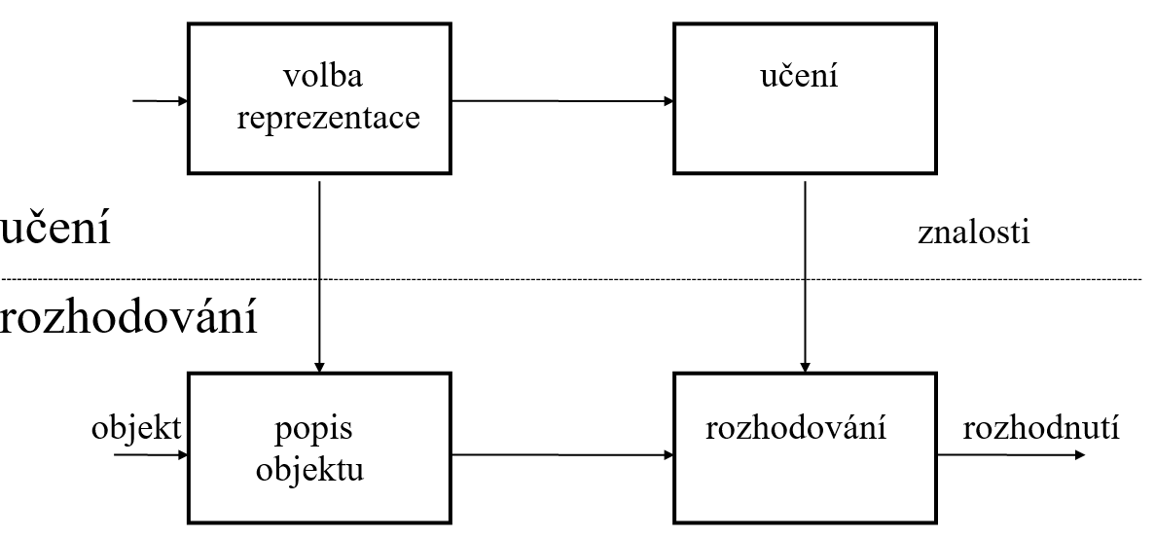
Obecné schéma učícího se systému
Notes:
Regrese a stromy, klient, úvěr

Slide 6
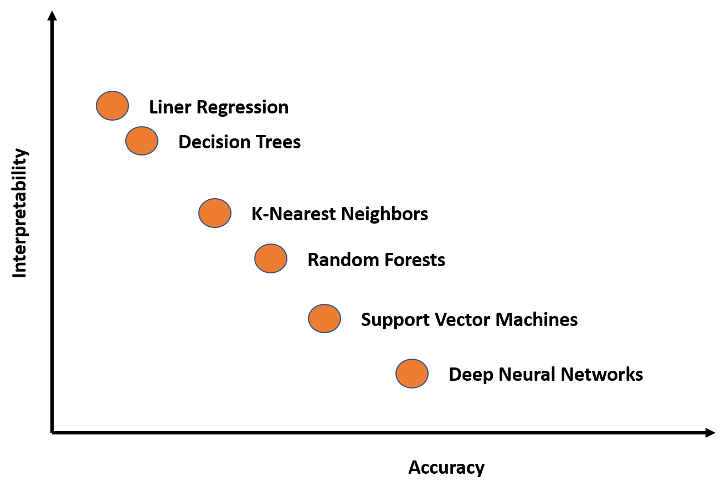
Metody učení – principy pro získávání znalostí
statistické metody – kontingenční tabulky, regresní metody, shluková analýza
symbolické metody umělé inteligence - rozhodovací stromy a pravidla
subsymbolické metody umělé inteligence - neuronové sítě, bayesovské sítě nebo genetické algoritmy.
Notes:
The key difference, however, between the implicit generalization in CBR and the generalization in rule induction lies in when the generalization is made. A rule-induction algorithm draws its generalizations from a set of training examples before the target problem is even known; that is, it performs eager generalization.

Slide 7
Informace o správnosti učení
Může mít podobu:
příkladů zařazených do tříd (učení s učitelem - supervised learning)
odměny za správné chování a tresty za chování nesprávné (učení posilováním - reinforcement learning)
žádné (učení bez učitele - unsupervised learning)
Příklady:
  Úspěch ChatGPT stojí na správném spojení všech těchto tří typů učení
  Hide and seek
Notes:
reinforcement learning:
Hra na schovávanou
https://www.youtube.com/watch?v=kopoLzvh5jY
https://www.youtube.com/watch?v=n6nF9WfpPrA (bonus scenes čas 3:30)
parkování
https://www.youtube.com/watch?v=VMp6pq6_QjI

Slide 8
Principy empirického učení z dat – 1.
objekty, patřící do téže třídy mají podobné charakteristiky (učení na základě podobnosti, similarity-based learning)
  příklady téže třídy vytvářejí shluky v prostoru vstupních atributů
  cílem učení je tyto shluky nalézt a popsat
Notes:
csvukrs

Slide 9
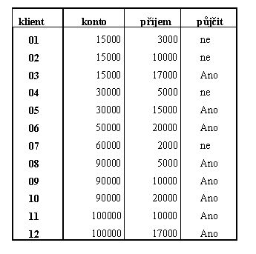
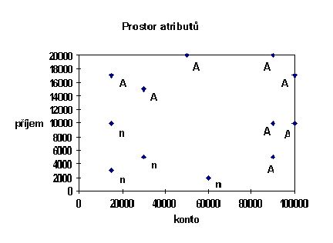

Principy empirického učení z dat – 2.
Notes:
Zkusit různé separující křivky.

Slide 10
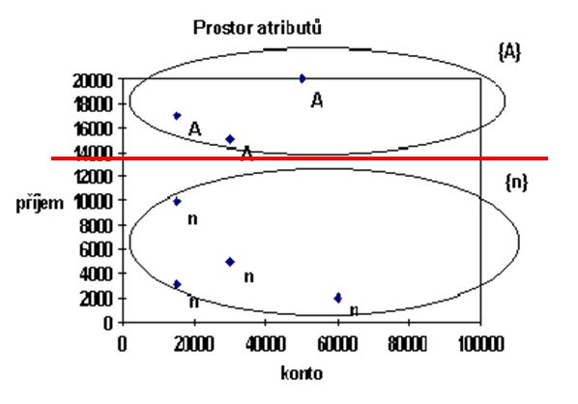
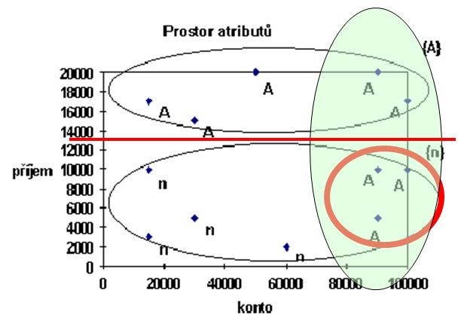
Principy empirického učení z dat – 3.
z konečného počtu příkladů odvozujeme obecné znalosti (induktivnost)
Notes:
csvukrs

Slide 11
Obecná definice strojového učení
Analyzovaná data:
Řádky tabulky reprezentují sledované objekty
Sloupce tabulky odpovídají atributům
Notes:
Ukázat klienty banky

Slide 12
Obecná definice strojového učení (s učitelem)
Přidáme-li cílový atribut do datové tabulky, získáme data vhodná pro použití některé metody učení s učitelem (tzv. trénovací data).
Klasifikační úloha: hledáme znalosti (reprezentované rozhodovací funkcí (modelem) f), které by umožňovaly k hodnotám vstupních atributů nějakého objektu přiřadit vhodnou hodnotu atributu cílového
f: x → y.
Objekt (trénovací příklad) z této tabulky budeme značit
o_{i} = [ x_{i} , y_{i} ]
Notes:
csvukrs

Slide 13
Obecná definice strojového učení (s učitelem)
V průběhu klasifikace se tedy pro hodnoty vstupních atributů x nějakého objektu
odvodí hodnota cílového atributu ŷ:
ŷ = f (x).
Odvozená hodnota ŷ se pro objekty z trénovacích dat může lišit od skutečné hodnoty y. Můžeme tedy pro každý objekt o_{i} ∈ D_{TR} vyčíslit chybu klasifikace Q_{f}(o_{i}, ŷ_{i}):
V případě numerického atributu C může být touto chybou například čtverec rozdílu skutečné a odvozené hodnoty cílového atributu
Q_{f} (o_{i}, ŷ_{i}) = (y_{i} - ŷ_{i})²,
v případě kategoriálního atributu C může být touto chybou informace o tom že se odvozená a skutečná hodnota vzájemně liší,
Notes:
Příklad u dalšího slide

Slide 14
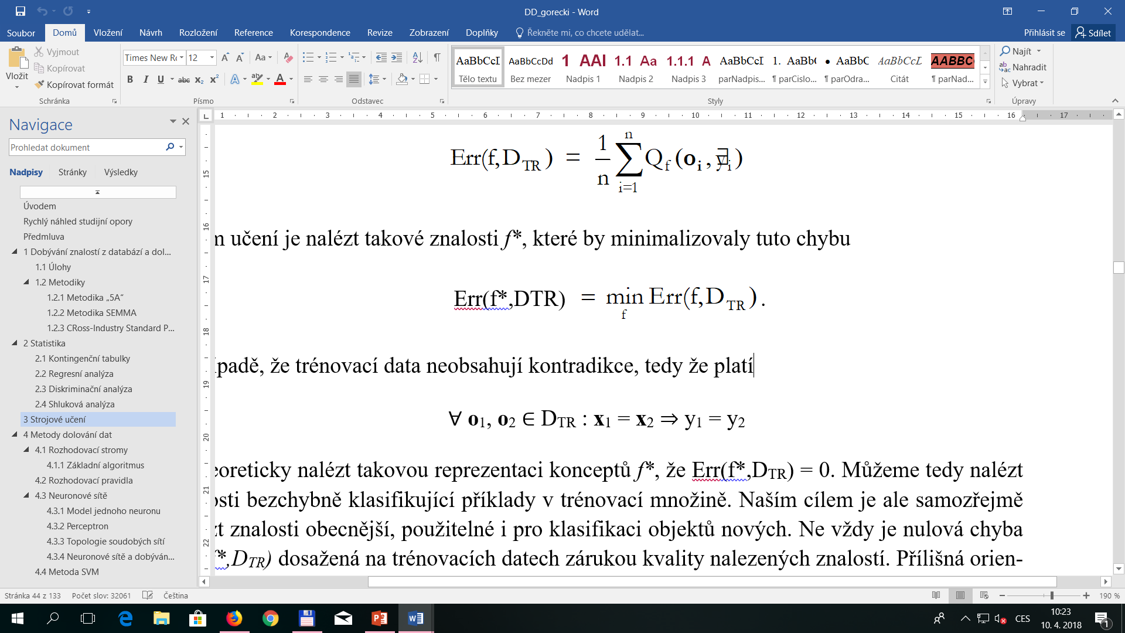
Chyba na trénovacích datech
Pro celou trénovací množinu DTR pak můžeme vyčíslit souhrnnou chybu Err(f,D_{TR}), například jako střední chybu
Cílem učení je nalézt takové znalosti f*, které by minimalizovaly tuto chybu
.
Notes:
Ukázat na třech bodech v matlabu

Slide 15
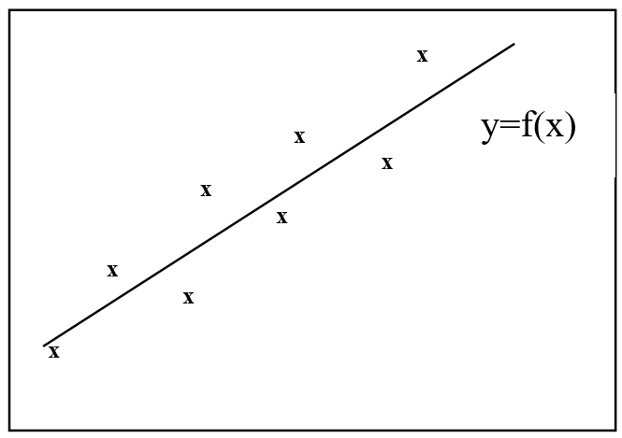
Učení jako aproximace
Hledáme „pouze“ parametry modelu
Příklad:
na základě hodnot funkce v konečném počtu bodů snažíme zrekonstruovat její obecnou podobu
f(x) = q₁x + q₀
Notes:
Existuje i učení jako prohledávání

Slide 16
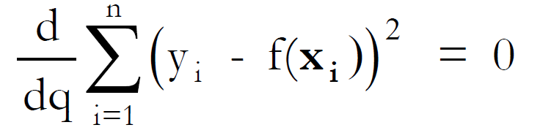
Metoda nejmenších čtverců
Hledání minima celkové chyby
min ∑_{i} (y_{i} - f(x_{i})) ²
se převádí na řešení rovnice
Notes:
csvukrs

Slide 17
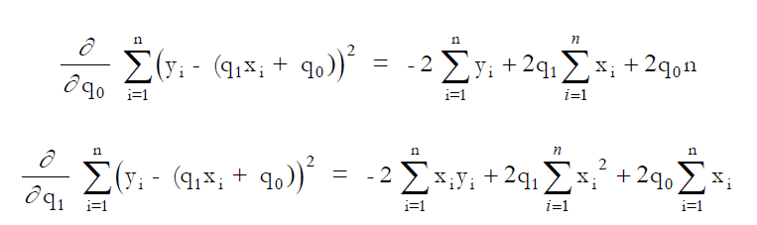
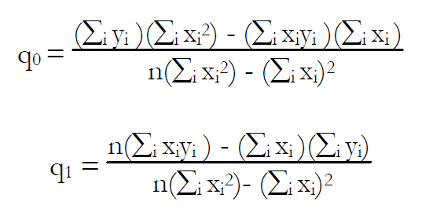
Řešení
1) analytické (známe typ funkce)
řešení soustavy rovnic pro parametry funkce
2) numerické (neznáme typ funkce)
gradientní metody
min ∑_{i} (y_{i} - f(x_{i})) ²
f(x) = q₁x + q₀
Notes:
csvukrs

Slide 18
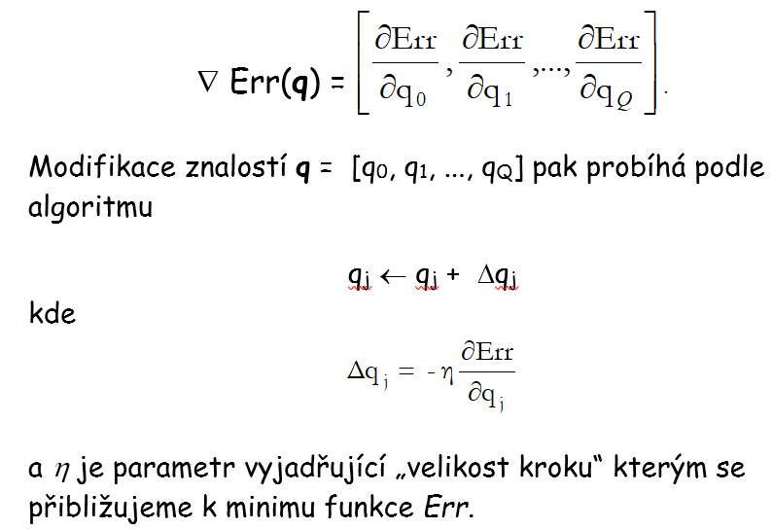
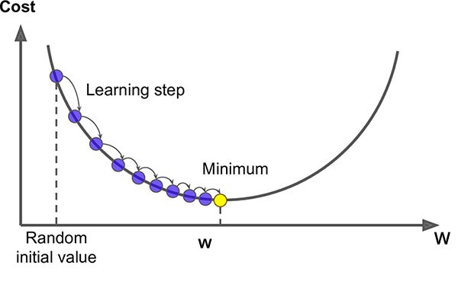
Gradientní metody
Err
q
q
Notes:
Např. Err(q) = q^2 η = éta

Slide 19
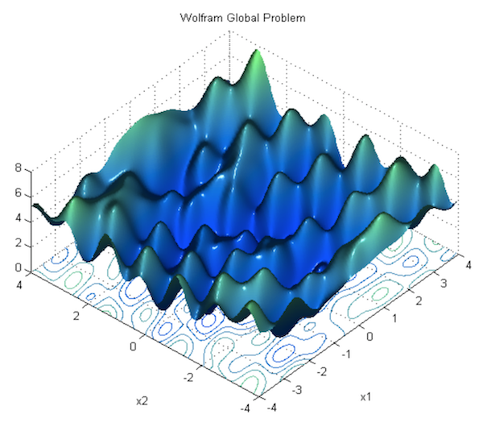
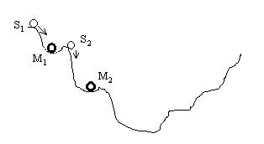
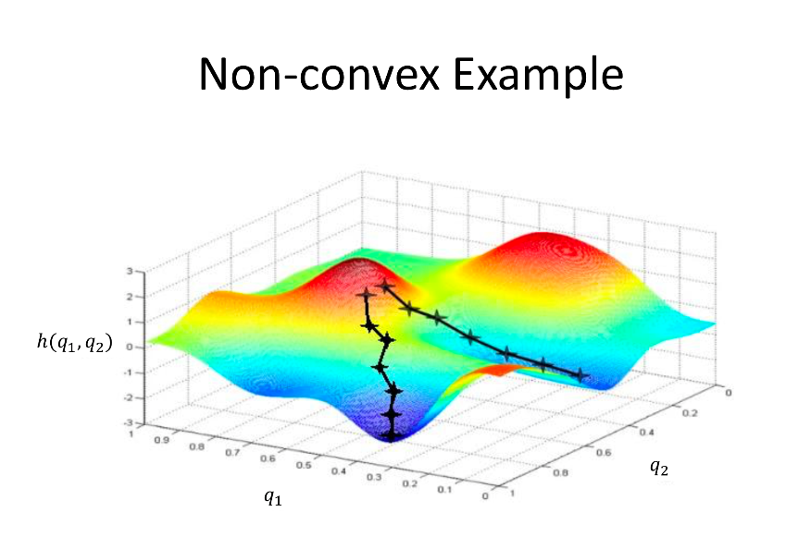
Problém uváznutí v lokálním minimu
Notes:
Dělám věci tak „jak se dělají“ (lokální minimum) anebo hledám nový přístup (snaha dostat se pod lokální minimum) – katalogové vyhledávače vs google
GPT3 – 175 000 000 000 parametrů

Slide 20
Děkuji za pozornost
Některé snímky převzaty od:
prof. Ing. Petr Berka, CSc. berka@vse.cz

Slide 21
Metody učení (dle vynaloženého úsilí)
učení zapamatováním (rote learning neboli biflování),
učení se z instrukcí (learning from instruction, learning by being told),
učení se z analogie (learning by analogy, instance-based learning, lazy learning),
učení na základě vysvětlení (explanation-based learning),
učení se z příkladů (learning from examples),
učení se z pozorování a objevováním (learning from observation and discovery),
Notes:
Systém si pouze pamatuje data (nijak je netransformuje) – student se nabifluje skripta
Systém si znalosti získané z externího zdroje transformuje do své reprezentace znalostí – student pochopí, co se mu učitel snaží říct
Např. jak řešit právní spory
Např. výuka ve škole
Např. učení se v práci (často neexistují žádná „skripta“ nebo příručky, jak dělat danou práci)
Např. učení se hrát šachy
Viz skripta

Slide 22
Principy empirického učení z dat – 4.
Příklady rozděleny do 2 (někdy 3) množin:
  trénovací data pro vytvoření modelu
  (validační data pro doladění parametrů)
  testovací data pro otestování modelu

Slide 23
Formy učení
empirické – vychází se z velkého množství příkladů a žádných (nebo jen mála) počátečních znalostí
analytické – vychází se z velkého množství počátečních znalostí a jen několika (ilustračních) příkladů
Notes:
Analytické – dítě šáhne na rozpálená kamna jen jednou

